Slide 1
Thiết kế website giới thiệu về Lịch sử và Di sản văn hóa tỉnh Trà Vinh
Giảng viên hướng dẫn:
Sinh viên thực hiện:
ThS Phan Thị Phương Nam
Họ tên: Trần Tấn Hưng
MSSV: 110122081
Lớp: DA22TTD
Notes:
Văn bản đã nhập
Slide 3: Lý Do Chọn Đề Tài và Mục Tiêu
Tiêu đề: LÝ DO CHỌN ĐỀ TÀI VÀ MỤC TIÊU (Font chữ lớn, in hoa, màu đỏ, căn giữa).
Nội dung: (Chia thành 2 phần: Lý do và Mục tiêu)
Lý do:
Hiện nay, thông tin về lịch sử và di sản văn hóa Trà Vinh còn tản mạn, chưa được hệ thống hóa một cách đầy đủ trên môi trường internet.
Người dân địa phương và du khách gặp khó khăn trong việc tìm kiếm và tiếp cận thông tin về các di tích lịch sử, văn hóa, lễ hội của tỉnh.
Việc bảo tồn, phát huy giá trị văn hóa và phát triển du lịch là yêu cầu cấp thiết, đòi hỏi phải có công cụ hỗ trợ hiệu quả.
Mục tiêu:
Xây dựng một website hoàn chỉnh, thân thiện với người dùng, có giao diện trực quan và dễ sử dụng.
Cung cấp đầy đủ, chính xác và chi tiết thông tin về lịch sử, di sản văn hóa vật thể và phi vật thể của tỉnh Trà Vinh.
Áp dụng các công nghệ web hiện đại như HTML, CSS, JavaScript và PHP để đảm bảo tính linh hoạt, tương tác và thẩm mỹ cho website.
Slide 4: Nội Dung Chính của Website
Tiêu đề: NỘI DUNG CHÍNH CỦA WEBSITE (Font chữ lớn, in hoa, màu đỏ, căn giữa).
Nội dung: (Mô tả ngắn gọn các phần nội dung chính)
Trang chủ:
Giới thiệu tổng quan về tỉnh Trà Vinh, văn hóa, con người.
Hiển thị các tin tức, sự kiện nổi bật liên quan đến lịch sử, di sản và du lịch.
Có thể có slide ảnh đẹp về Trà Vinh.
Thông tin lịch sử:
Trình bày các mốc thời gian quan trọng trong quá trình hình thành và phát triển của Trà Vinh.
Phân chia theo các giai đoạn lịch sử để người dùng dễ theo dõi.
Di sản văn hóa:
Giới thiệu các di sản văn hóa vật thể (đình, chùa, miếu, di tích lịch sử,...) và phi vật thể (lễ hội, nghệ thuật truyền thống, làng nghề,...).
Mỗi di sản có thông tin chi tiết, hình ảnh, video minh họa (nếu có).
Tích hợp bản đồ hiển thị vị trí các di sản.
Địa điểm du lịch:
Danh sách các địa điểm du lịch nổi tiếng của Trà Vinh.
Cung cấp thông tin chi tiết: mô tả, hình ảnh, hướng dẫn di chuyển, đánh giá từ người dùng.
Tương tác:
Cho phép người dùng đóng góp ý kiến, chia sẻ thông tin, hình ảnh.
Có thể có diễn đàn hoặc phần bình luận để người dùng trao đổi.
Văn bản đã nhập
Slide 5: Yêu Cầu Chức Năng
Tiêu đề: YÊU CẦU CHỨC NĂNG (Font chữ lớn, in hoa, màu đỏ, căn giữa).
Nội dung: (Chi tiết hóa các chức năng của từng phần nội dung)
Trang chủ:
Hiển thị các thông tin nổi bật, hấp dẫn về lịch sử, văn hóa, du lịch Trà Vinh.
Có thanh điều hướng (menu) chính dẫn đến các mục nội dung quan trọng.
Tích hợp thanh tìm kiếm để người dùng dễ dàng tra cứu thông tin.
Thông tin lịch sử:
Cho phép người dùng xem thông tin theo dòng thời gian hoặc theo các sự kiện lịch sử cụ thể.
Có thể có chức năng lọc và sắp xếp thông tin.
Di sản văn hóa:
Hiển thị danh sách các di sản văn hóa, có thể phân loại theo loại hình hoặc địa điểm.
Trang chi tiết cho mỗi di sản: mô tả, ý nghĩa, hình ảnh, video, bản đồ vị trí.
Địa điểm du lịch:
Hiển thị danh sách các địa điểm du lịch, có thể phân loại theo loại hình hoặc khu vực.
Trang chi tiết cho mỗi địa điểm: mô tả, hình ảnh, hướng dẫn di chuyển, đánh giá, bình luận.
Tương tác:
Form cho phép người dùng gửi bài viết, hình ảnh, video đóng góp cho website.
Hệ thống kiểm duyệt nội dung trước khi hiển thị công khai.
Quản trị website:
Chức năng cho phép quản trị viên thêm, sửa, xóa bài viết, hình ảnh, video.
Quản lý người dùng, kiểm duyệt nội dung đóng góp.
Thống kê lượt truy cập, theo dõi hoạt động trên website.
Slide 6: Yêu Cầu Phi Chức Năng
Tiêu đề: YÊU CẦU PHI CHỨC NĂNG (Font chữ lớn, in hoa, màu đỏ, căn giữa).
Nội dung: (Liệt kê các yêu cầu về hiệu năng, bảo mật,...)
Hiệu năng (Performance):
Thời gian tải trang: Không vượt quá 3 giây với kết nối mạng thông thường.
Khả năng chịu tải: Website có thể đáp ứng đồng thời tối đa 500 người dùng truy cập.
Tính tương thích (Compatibility):
Website hiển thị tốt và hoạt động ổn định trên các trình duyệt web phổ biến: Chrome, Firefox, Safari, Edge.
Tương thích với nhiều loại thiết bị: máy tính, điện thoại thông minh, máy tính bảng.
Bảo mật (Security):
Bảo vệ dữ liệu người dùng, ngăn chặn các hình thức tấn công mạng phổ biến (SQL Injection, XSS, CSRF).
Sử dụng giao thức HTTPS để mã hóa dữ liệu truyền tải.
Khả năng mở rộng (Scalability):
Thiết kế cơ sở dữ liệu và cấu trúc website linh hoạt, cho phép dễ dàng mở rộng, nâng cấp, thêm tính năng mới trong tương lai.
Có thể tích hợp thêm các chức năng như: đa ngôn ngữ, thương mại điện tử,...
Tối ưu hóa công cụ tìm kiếm (SEO):
Cài đặt các thẻ meta, tối ưu hóa URL, từ khóa để website có thứ hạng cao trên các công cụ tìm kiếm như Google.

Slide 2
Giới Thiệu Tổng Quan Về Đồ Án
Trà Vinh là một tỉnh giàu truyền thống lịch sử và văn hóa, đặc biệt nổi tiếng với nền văn hóa Khmer độc đáo. Khu vực này tự hào có nhiều di sản văn hóa vật thể và phi vật thể phản ánh lịch sử sôi động và cộng đồng đa dạng.
Để giới thiệu và bảo tồn di sản này tốt hơn, nhu cầu cấp bách về một nền tảng trực tuyến. Trang web này sẽ phục vụ cho việc giới thiệu, quảng bá và lưu trữ thông tin về lịch sử và di sản văn hóa của tỉnh Trà Vinh, giúp nhiều đối tượng hơn có thể tiếp cận được.
Dự án nhằm mục đích xây dựng một trang web nêu bật lịch sử và di sản văn hóa của Trà Vinh, tập trung vào việc bảo tồn và quảng bá những giá trị văn hóa này đồng thời thúc đẩy du lịch địa phương. Trang web này sẽ kết nối cộng đồng, chia sẻ thông tin có giá trị, nâng cao nhận thức về ý nghĩa lịch sử và văn hóa của Trà Vinh.

Slide 3
Lý do chọn chủ đề và mục tiêu
Thông tin về lịch sử, di sản văn hóa Trà Vinh hiện đang rải rác và chưa được hệ thống hóa đầy đủ trên mạng. Người dân địa phương và khách du lịch phải đối mặt với những thách thức trong việc tiếp cận thông tin liên quan đến các địa điểm lịch sử, văn hóa và lễ hội trong tỉnh. Nhu cầu bảo tồn, phát huy các giá trị văn hóa và phát triển du lịch là cấp thiết, đòi hỏi các công cụ hỗ trợ hiệu quả.
Lý do chọn chủ đề
Để xây dựng một trang web hoàn chỉnh, thân thiện với người dùng với giao diện trực quan và dễ sử dụng. Cung cấp thông tin chính xác, chi tiết về lịch sử, di sản văn hóa vật thể và phi vật thể của Trà Vinh. Sử dụng các công nghệ web hiện đại như HTML, CSS, JavaScript và PHP để đảm bảo tính linh hoạt, tương tác và tính thẩm mỹ cho trang web.
Mục tiêu

Slide 4
Nội dung chính của trang web
Tổng quan về Trang chủ: Trình bày tổng quan về tỉnh Trà Vinh, văn hóa và con người. Hiển thị tin tức và sự kiện liên quan đến lịch sử, di sản và du lịch. Bao gồm các slide ảnh đẹp giới thiệu các điểm tham quan của Trà Vinh.
Thông tin lịch sử: Làm nổi bật những cột mốc quan trọng trong quá trình hình thành và phát triển của Trà Vinh. Sắp xếp thông tin theo các giai đoạn lịch sử để dễ dàng điều hướng.
Di sản văn hóa: Giới thiệu di sản văn hóa vật thể (ví dụ: đình, chùa, đền thờ) và di sản phi vật thể (ví dụ: lễ hội, nghệ thuật truyền thống, làng nghề). Cung cấp thông tin chi tiết, hình ảnh và video (nếu có) cho từng di sản. Tích hợp bản đồ hiển thị vị trí của các di sản.
Điểm du lịch: Liệt kê các địa điểm du lịch nổi tiếng ở Trà Vinh. Cung cấp mô tả, hình ảnh, hướng dẫn điều hướng và đánh giá của người dùng cho từng điểm tham quan.
Tương tác: Cho phép người dùng đóng góp ý kiến, chia sẻ thông tin và tải lên hình ảnh. Bao gồm một diễn đàn hoặc phần bình luận để trao đổi và thảo luận của người dùng.

Slide 5
YÊU CẦU CHỨC NĂNG
Trang chủ: Giao diện hấp dẫn, hiển thị thông tin nổi bật, thanh điều hướng, thanh tìm kiếm.
Thông tin lịch sử: Xem thông tin theo dòng thời gian/sự kiện, có chức năng lọc và sắp xếp.
Di sản văn hóa: Danh sách di sản, trang chi tiết (mô tả, hình ảnh, video, bản đồ).
Form đóng góp nội dung (bài viết, hình ảnh, video).
Địa điểm du lịch: Danh sách địa điểm, trang chi tiết (mô tả, hình ảnh, hướng dẫn, đánh giá).
Quản lý nội dung (thêm, sửa, xóa bài viết, hình ảnh, video).
Quản lý người dùng, kiểm duyệt nội dung.
Thống kê, theo dõi hoạt động website.

Slide 6
YÊU CẦU PHI CHỨC NĂNG
Thời gian tải trang không quá 3 giây.
Hiển thị tốt trên các trình duyệt (Chrome, Firefox, Safari, Edge)
hiết kế linh hoạt, dễ dàng mở rộng, nâng cấp, thêm tính năng
Có thể tích hợp đa ngôn ngữ

Slide 7
CÔNG NGHỆ SỬ DỤNG
Frontend:
HTML: Ngôn ngữ đánh dấu siêu văn bản, xây dựng cấu trúc website.
CSS: Ngôn ngữ định kiểu, thiết kế giao diện, bố cục, màu sắc.
JavaScript: Ngôn ngữ lập trình, tạo các tương tác, hiệu ứng động cho website.
Sử dụng thư viện Bootstrap(nếu cần): Hỗ trợ thiết kế giao diện responsive, đẹp mắt mà không tốn nhiều thời gian code CSS
Backend:
PHP: Ngôn ngữ lập trình chính.
MySQL: Hệ quản trị cơ sở dữ liệu quan hệ phổ biến, mạnh mẽ, dễ sử dụng, hỗ trợ tốt cho các ứng dụng web.

Slide 8
Quy Trình Phát Triển Website
Xác định rõ mục tiêu, đối tượng người dùng, phạm vi dự án.
Thu thập thông tin, yêu cầu từ các bên liên quan (giáo viên hướng dẫn, người dùng tiềm năng).
Phân tích yêu cầu, xây dựng tài liệu đặc tả yêu cầu.
Lên kế hoạch và thu thập yêu cầu:
Tạo wireframe (bản phác thảo bố cục) cho các trang chính.
Thiết kế giao diện người dùng (UI) chi tiết, bao gồm màu sắc, font chữ, hình ảnh, các thành phần tương tác.
Thiết kế giao diện:
Lựa chọn công nghệ phù hợp (HTML, CSS, JavaScript)
Viết mã code cho frontend (giao diện người dùng) và backend (xử lý dữ liệu
Xây dựng cơ sở dữ liệu.
Phát triển website

Slide 9
Quy Trình Phát Triển Website
Thử nghiệm và triển khai
Kiểm thử website trên các trình duyệt
Sửa lỗi, tối ưu hóa hiệu năng.
Triển khai website lên localhost
Bảo trì và cập nhật
Theo dõi hoạt động của website, sửa lỗi phát sinh.
Cập nhật nội dung, hình ảnh, thông tin mới.
Nâng cấp, bổ sung tính năng theo yêu cầu.

Slide 10
Ngôn Ngữ HTML
HTML (HyperText Markup Language): Ngôn ngữ được sử dụng để tạo và cấu trúc nội dung của các trang web.
Cấu trúc cơ bản của một tài liệu HTML:
<!DOCTYPE html>: Khai báo loại tài liệu.
<html>: Thẻ gốc, bao bọc toàn bộ nội dung trang web.
<head>: Chứa các thông tin về trang web (tiêu đề, liên kết đến file CSS,...).
<body>: Chứa nội dung hiển thị của trang web.
Các thẻ HTML cơ bản:
Tiêu đề: <h1> đến <h6>
Đoạn văn: <p>
Hình ảnh: <img>
Liên kết: <a>
Danh sách: <ul> (không có thứ tự), <ol> (có thứ tự), <li> (phần tử danh sách)
Bảng: <table>, <tr> (hàng), <td> (ô dữ liệu), <th> (ô tiêu đề)
Biểu mẫu: <form>, <input> (các trường nhập liệu), <textarea>, <select>, <option>
Thẻ phân chia nội dung: <div>, <section>, <article>, <header>, <footer>

Slide 11
Bảng Định Kiểu CSS
CSS (Cascading Style Sheets): Ngôn ngữ định kiểu, được sử dụng để mô tả cách trình bày của các tài liệu HTML (màu sắc, font chữ, bố cục,...).
Các cách sử dụng CSS:
CSS nội tuyến (Inline CSS): Viết trực tiếp thuộc tính style trong thẻ HTML.
CSS nội bộ (Internal CSS): Viết trong thẻ <style> trong phần <head> của tài liệu HTML.
CSS bên ngoài (External CSS): Viết trong file CSS riêng biệt (.css) và liên kết đến tài liệu HTML bằng thẻ <link>
selector {
property: value;
property: value;
...
}
Selector: Thành phần HTML cần định dạng (ví dụ: p, h1, .class, #id).
Property: Thuộc tính cần định dạng (ví dụ: color, font-size, background-color).
Value: Giá trị của thuộc tính (ví dụ: red, 16px, #f0f0f0).

Slide 12
Ngôn Ngữ JavaScript
JavaScript: Ngôn ngữ lập trình thường được sử dụng để tạo các tương tác, hiệu ứng động và xử lý dữ liệu trên trang web.
Nhúng trực tiếp: Viết mã JavaScript trong thẻ <script> trong tài liệu HTML.
Liên kết file bên ngoài: Viết mã JavaScript trong file .js riêng biệt và liên kết đến tài liệu HTML bằng thuộc tính src của thẻ <script>.
Biến (Variables): Dùng để lưu trữ dữ liệu.
Kiểu dữ liệu (Data types): Number, String, Boolean, Array, Object, Null, Undefined.
Toán tử (Operators): Toán tử số học (+, -, *, /, %), toán tử so sánh (==, !=, >, <, >=, <=), toán tử logic (&&, ||, !).
Câu lệnh điều kiện (Conditional statements): if, else if, else.
Vòng lặp (Loops): for, while.
Hàm (Functions): Khối mã thực hiện một nhiệm vụ cụ thể.

Slide 13
Ngôn Ngữ PHP
PHP (Hypertext Preprocessor): Ngôn ngữ lập trình kịch bản, mã nguồn mở, chủ yếu được sử dụng để phát triển các ứng dụng web phía máy chủ.
Mã PHP được thực thi trên máy chủ, sau đó trả về kết quả HTML cho trình duyệt.
PHP có thể tương tác với cơ sở dữ liệu, xử lý form, tạo nội dung động.
PHP hỗ trợ nhiều hệ quản trị cơ sở dữ liệu: MySQL, PostgreSQL, Oracle,...
PHP miễn phí, dễ học và có cộng đồng hỗ trợ lớn.
Cú pháp PHP cơ bản:
Mã PHP được đặt trong cặp thẻ <?php và ?>.
Câu lệnh kết thúc bằng dấu chấm phẩy (;).
Biến trong PHP bắt đầu bằng ký hiệu (name,$age`)
Xử lý biểu mẫu với PHP:
PHP có thể thu thập dữ liệu từ form HTML thông qua các biến siêu toàn cục $_GET (phương thức GET) và $_POST (phương thức POST)

Slide 14
Thiết Kế Dữ Liệu và Giao Diện
Thiết kế dữ liệu:
Sơ đồ hệ thống: Biểu đồ mô tả các thành phần chính của hệ thống và mối quan hệ giữa chúng.
Mô hình dữ liệu quan hệ (ERD): Biểu đồ thực thể - mối kết hợp, mô tả các thực thể (bảng dữ liệu) và mối quan hệ giữa chúng.
Các bảng dữ liệu chính:
posts: Lưu trữ thông tin về bài viết (id, user_id, title, content, image_path, created_at, status).
accounts: Lưu trữ thông tin về người dùng (id_acc, user_acc, pass_acc, user_name, remember_token, last_login, created_at).

Slide 15
Thiết Kế Dữ Liệu và Giao Diện
Thiết kế giao diện:
Bố cục trang web: Phân chia các khu vực chính trên trang (header, footer, thanh điều hướng, nội dung chính).
Màu sắc: Sử dụng màu đỏ đô làm màu nền chủ đạo, kết hợp với màu trắng cho chữ và các màu sáng để tạo điểm nhấn.
Font chữ: Lựa chọn font chữ dễ đọc, phù hợp với nội dung website.
Thanh điều hướng: Chứa các mục chính: Trang Chủ, Dòng Lịch Sử, Tư Liệu, Di Tích, Giới Thiệu, Câu Hỏi.
Menu bên: Để tìm kiếm các thông tin chi tiết.
Các thành phần chính trên trang:
Trang chủ: Giới thiệu tổng quan, hình ảnh đẹp, tin tức nổi bật.
Dòng lịch sử: Dòng thời gian (timeline) hiển thị các sự kiện lịch sử.
Tư liệu: Thư viện hình ảnh, video, tài liệu.
Di tích: Thông tin chi tiết về các di tích.
Giới thiệu: Thông tin về dự án, đội ngũ phát triển.
Câu hỏi: Phần tương tác, hỏi đáp.

Slide 16
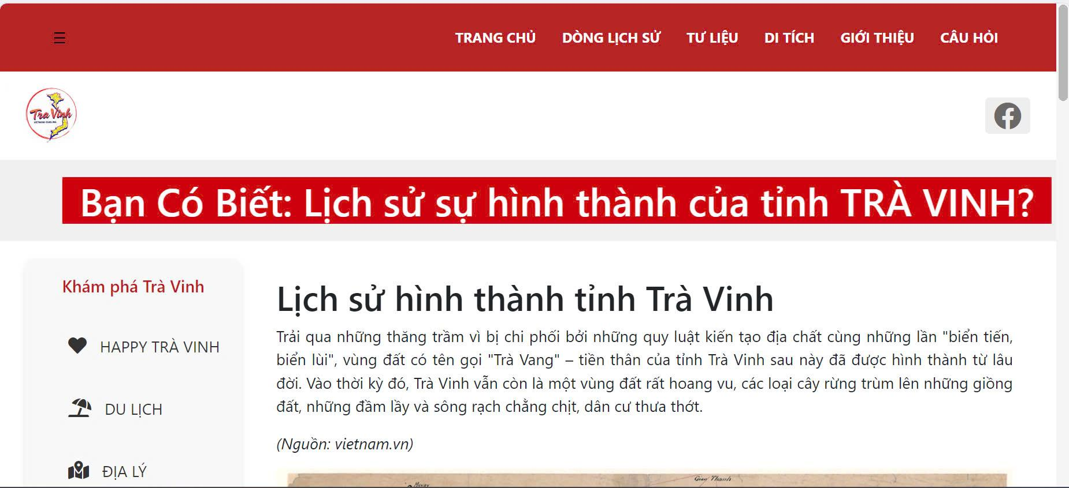
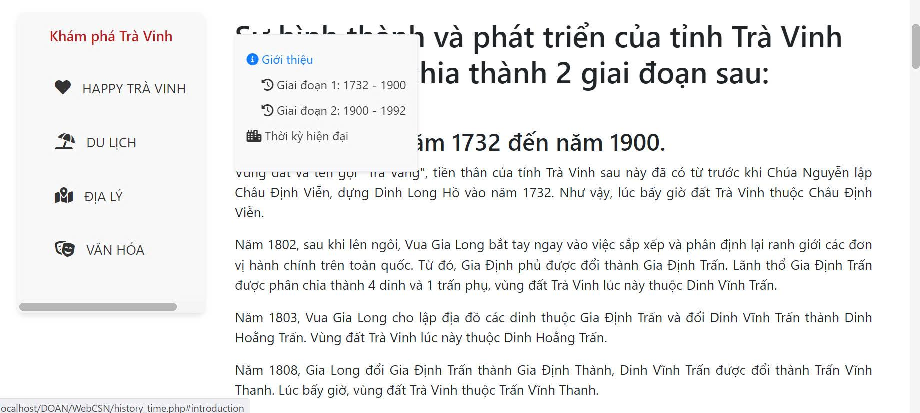
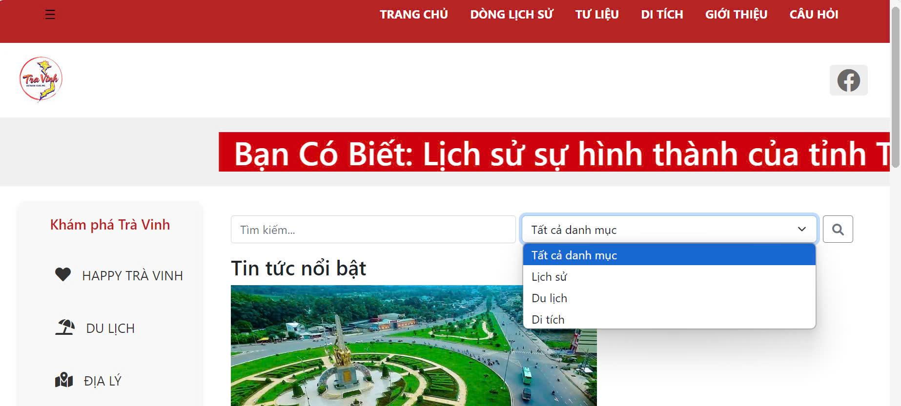
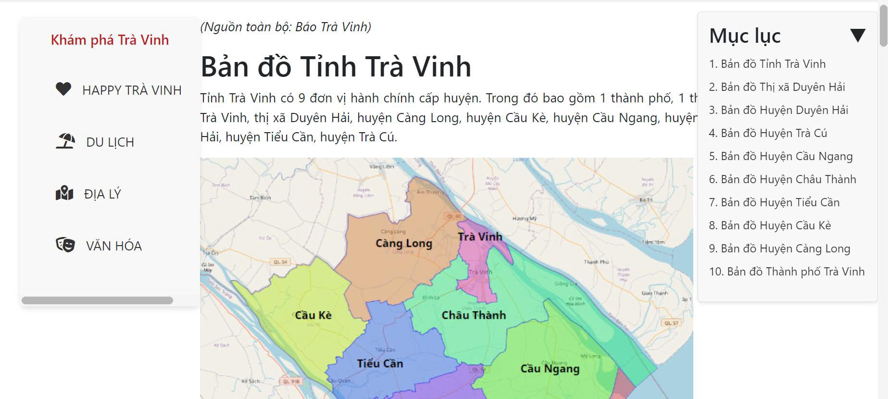

Slide 17
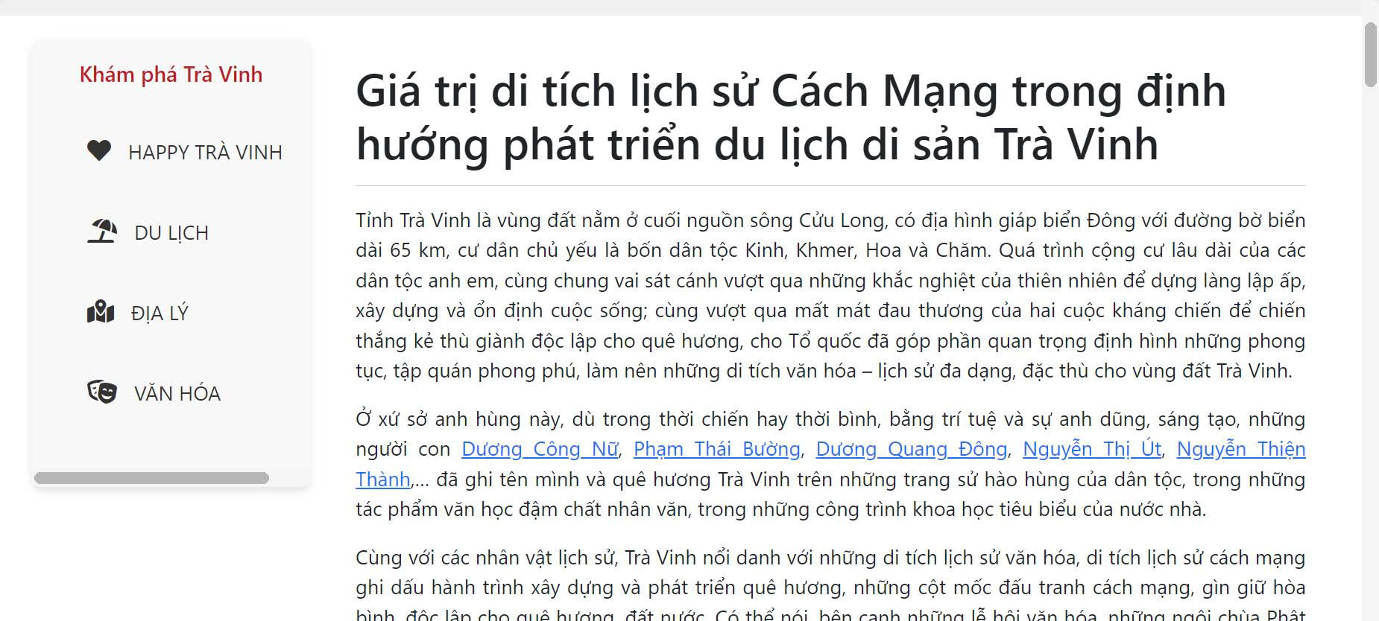
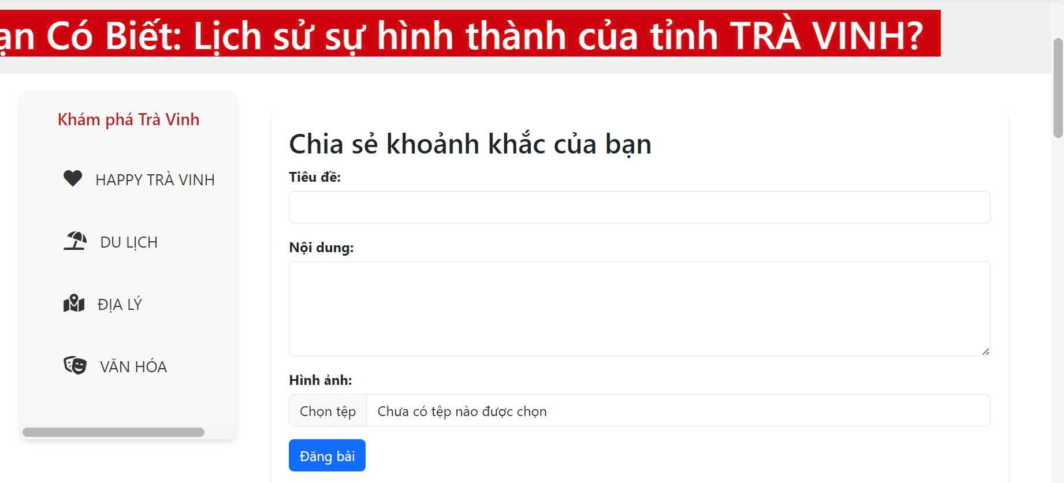
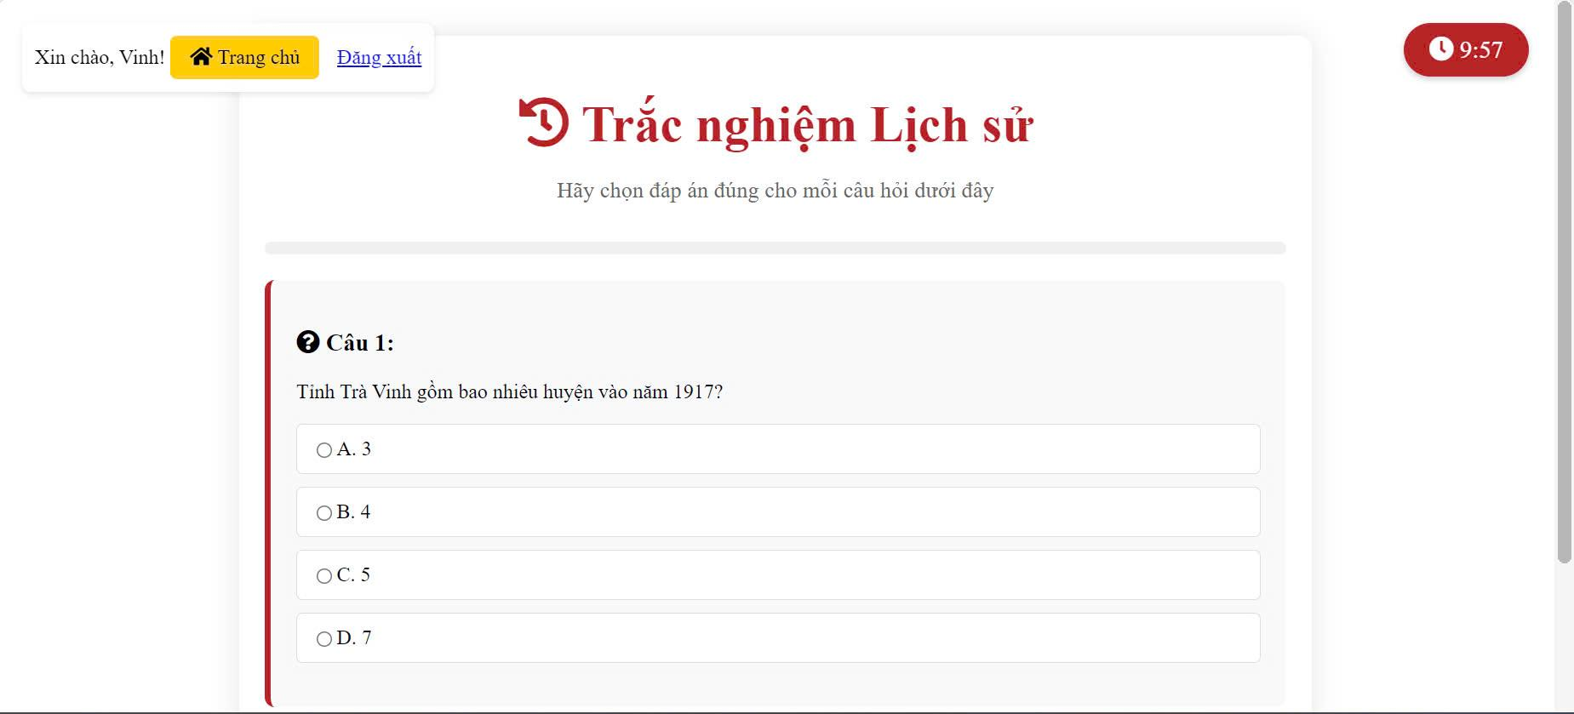
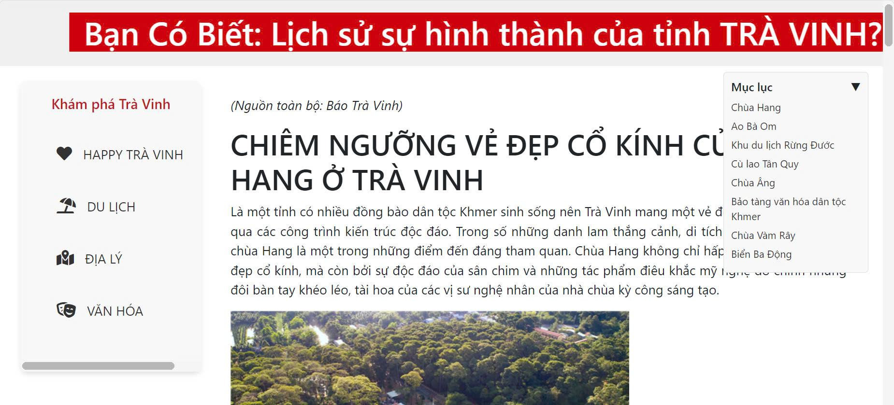

Slide 18
Kết Luận và Hướng Phát Triển
Kết luận:
Website đã hoàn thành các mục tiêu đề ra: cung cấp nền tảng trực tuyến để giới thiệu về lịch sử, di sản văn hóa tỉnh Trà Vinh.
Giao diện website thân thiện, dễ sử dụng, các chức năng hoạt động ổn định.
Website góp phần quảng bá hình ảnh, con người và các giá trị văn hóa của Trà Vinh đến với đông đảo người dân và du khách.
Hướng phát triển:
Mở rộng nội dung:
Tích hợp công nghệ mới:
Phát triển tính năng tương tác:
Tối ưu hóa trải nghiệm người dùng (UX/UI):
Bảo trì và nâng cấp:

Slide 19
CẢM ƠN THẦY CÔ VÀ CÁC BẠN ĐÃ LẮNG NGHE

